Slide 1
Aspectos da Operação e da Avaliação de Empreendimentos Portuários
MÓDULO 3 – ANÁLISE TÉCNICA DE TERMINAIS ESPECIALIZADOS
Aula 9: Avaliação de terminais de Granéis Sólidos
Apresentador:

Slide 3
Contéudo
Parâmetros típicos de terminais de granéis sólido (movimentação típica, equipamentos principais, capacidade média, tamanho de berço, etc.)
Dinâmica típica de transporte da carga: modal mais utilizado, tipo de caminhão, trem, navios e barcaças (apresentação por tipo de carga, minério, carvão e granéis vegetais)
Fluxos dos principais granéis movimentados no Brasil (importação/exportação/cabotagem)
Dinâmica do mercado de minério e carvão
Dinâmica de mercado para granéis vegetais: soja, milho, farelo de soja e fertilizantes

Slide 4
Estrutura de tópicos e aulas do Curso
Módulos
Conteúdo
DINÂMICA DAS INDÚSTRIAS DE NAVEGAÇÃO E PORTOS
Portos se prestam a atender navios e realizar a transferência modal da carga. É preciso conhecer os requisitos deste navios e a dinâmica do mercado em que eles operam
MODELOS DE EXPLORAÇÃO PORTUÁRIA E ASPECTOS REGULATÓRIOS
Portos, em geral, prestam serviços de utilidade publica e exigem uma regulação especial que pode acontecer sobre diferentes modelos. Entender a lógica adotada no Brasil e o contexto que a orientou é importante para entender a norma
ANÁLISE TÉCNICA DE TERMINAIS ESPECIALIZADOS
O que difere os terminais de diferentes tipos de carga e o que se deve ter em mente na concepção de cada um deles
ANÁLISE FINANCEIRA E ESTRUTURAÇÂO DE PROJETOS PORTUÁRIOS
A participação da iniciativa privada na operação portuária depende da rentabilidade do negócio. Entender os drivers de receita, custo, balanço e financiamento é fundamental para a decisão do negócio

Slide 5
Agenda
Principais cargas transportadas como granéis sólidos no Brasil e no Mundo e suas características
Os sistemas de transporte de um terminal
Identificação das cadeias de produção e transporte dos granéis sólidos mais representativos para o mercado brasileiro
Características dos terminais portuários especializados na movimentação de granéis sólidos

Slide 6
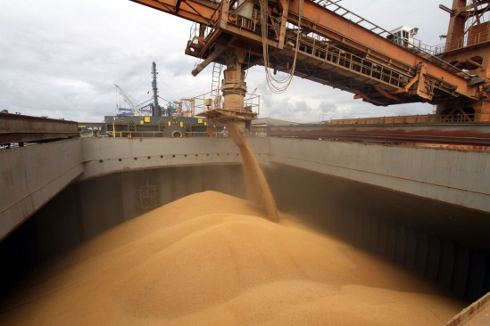
Visão geral dos granéis sólidos
Características de cargas transportadas a granel
Commodities:
Baixo valor agregado
Grandes volumes
Economia de escala no transporte é fundamental !!!
Embarque de grãos
Evolução do transporte dos major bulks no mundo
6% a.a.
5% a.a.
2% a.a.
A movimentação de granéis sólidos foi de 4,1 bilhões de toneladas em 2013 (40% da movimentação mundial)
Baltic Dry Index é utilizado para realizações de previsões do cenário econômico
Fonte: Elaboração própria com base em dados de Stopford 2009, Unctad 2013

Slide 7
Os granéis sólidos representam cerca de 60% da movimentação portuária brasileira
Histórico de movimentação portuária brasileira por natureza de carga [Mt]
[Mt]
5%
11%
24%
9%
61%
52%
As movimentações brasileiras de GS representaram ~15% do comércio mundial deste tipo de carga
No Brasil, 2/3 das movimentações de GS são realizadas em TUPs, com destaque para as operações de minério de ferro
Fonte: Elaboração própria com base nos dados da ANTAQ

Slide 8
A necessidade de menores custos de transporte e de maior eficiência na movimentação fizeram com que os terminais se especializassem na movimentação de carga
Fatores determinantes na concepção de terminais de granéis
1
Economia de escala
Utilização de navios maiores promovem redução no custo do frete
Portos e terminais devem estar aptos a receber os navios
2
Eficiência na movimentação
Utilização de instalações e equipamentos especializados
Integração dos modais de transporte

Slide 9
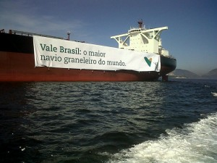
Para redução de custos, quanto maior o navio, menor são seus custos operacionais unitários
Economia de custos com aumento dos navios graneleiros
Movimentar granel em um Capesize é 60% mais barato do que transportar em um Handy
Ao dispor de portos com infraestrutura suficiente (profundidade, comprimento do cais, equipamentos) os empresas/países podem capturar parte desses ganhos
Handysize
Custo por tonelada ($/ton)
Economia de US$ 12/t
Panamax
Capesize
Milhares DWT
Fonte: Stopford (2009)

Slide 10
Nesta apresentação serão discutidas as cadeias logísticas dos principais granéis sólidos movimentados no Brasil
Movimentação dos principais granéis sólidos no Brasil em 2013 (Mt)
Trigo 8,5 Mt
Sal 4 Mt
Manganês 2,5 Mt
Ferro-gusa 2,2 Mt
Outros 11,8 Mt
Cadeia totalmente verticalizada
LC e Cabotagem
Cargas com cadeias similares
Ativos portuários comuns
Minério de ferro
Soja, farelo e milho
Bauxita/Alumina
Fertilizantes
Carvão e coque
Açúcar
Outros
Total Geral
As cargas que serão apresentadas correspondem a mais de 90% dos volumes movimentados
Fonte: Elaboração própria com base nos dados da ANTAQ

Slide 11
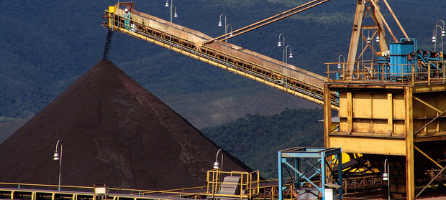
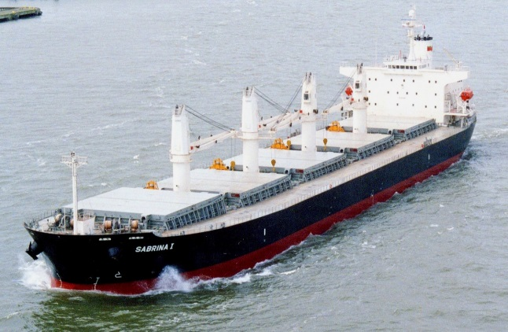
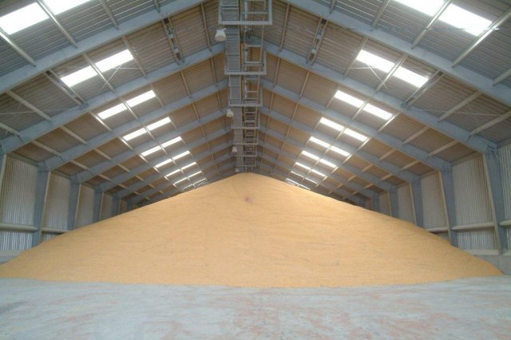
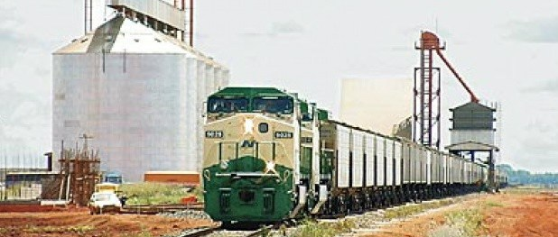
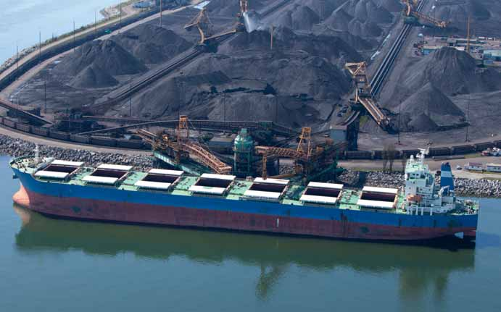
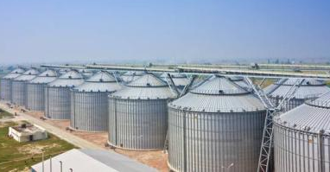
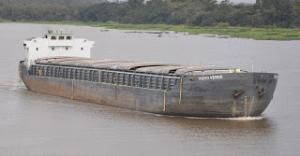
Etapas da cadeia de transporte de granéis sólidos
Transporte interior
Armazenagem
Transporte marítimo
Rodoviário
Pátio aberto
Graneleiro
Armazém
Ferroviário
Mineraleiro
Silos
Hidroviário
Cada conjunto (carga-distância) tem um modal mais eficiente
Modais: rodoviário, ferroviário, hidroviário e dutoviário
Tipos: pátios abertos, armazéns e silos
Características da carga e local determinam os tipos de armazenagem adequada
Transporte marítimo é determinado basicamente pelo tamanho típico dos lotes e por restrições nos portos
Handysize (15-50 mil t)
Panamax (60-80 mil t)
Capesize (>150 mil t)

Slide 12
Agenda
Principais cargas transportadas como granéis sólidos no Brasil e no Mundo e suas características
Os sistemas de transporte de um terminal
Identificação das cadeias de produção e transporte dos granéis sólidos mais representativos para o mercado brasileiro
Características dos terminais portuários especializados na movimentação de granéis sólidos

Slide 13
Principais sistemas operacionais de terminais portuários
EXPORTAÇÃO
IMPORTAÇÃO
Expedição
Recepção
Armazenagem
Termag
TGG
Armazenagem
Embarque
Desembarque

Slide 14
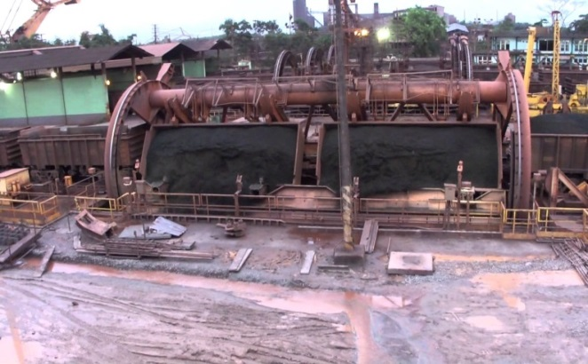
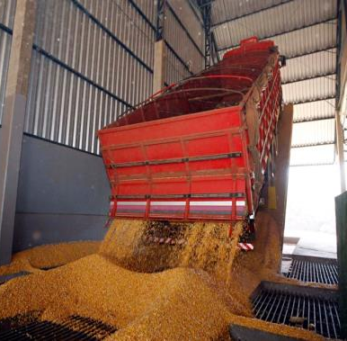
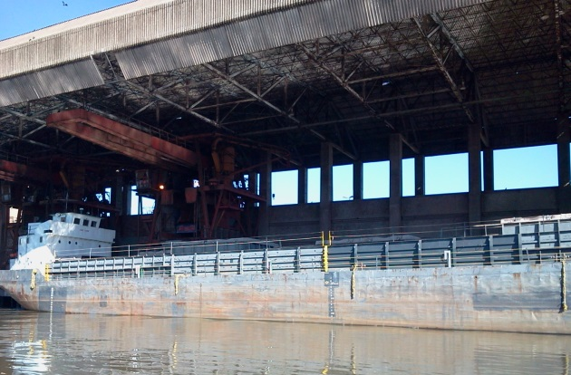
Exemplos de sistema de recepção
Virador de vagão
Tombador de caminhão
Moega ferroviária
Transbordo barcaças
A carga recebida no terminal é descarregada por meio de tombadores, viradores e descarregadores de barcaças
Capacidades nominais típicas:
Tombador/moega: 300-600tph
Virador: 5.000tph
Descarregador de barcaças: 400-600tph
Tombador de caminhão e virador de vagão https://www.youtube.com/watch?v=oBuimteGRVU
https://www.youtube.com/watch?v=RPi7VZmAXE8

Slide 15
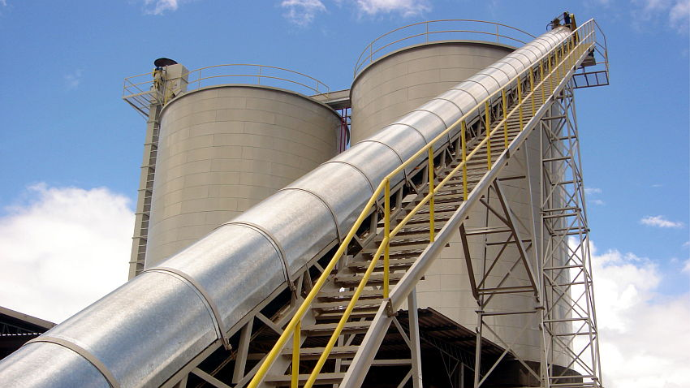
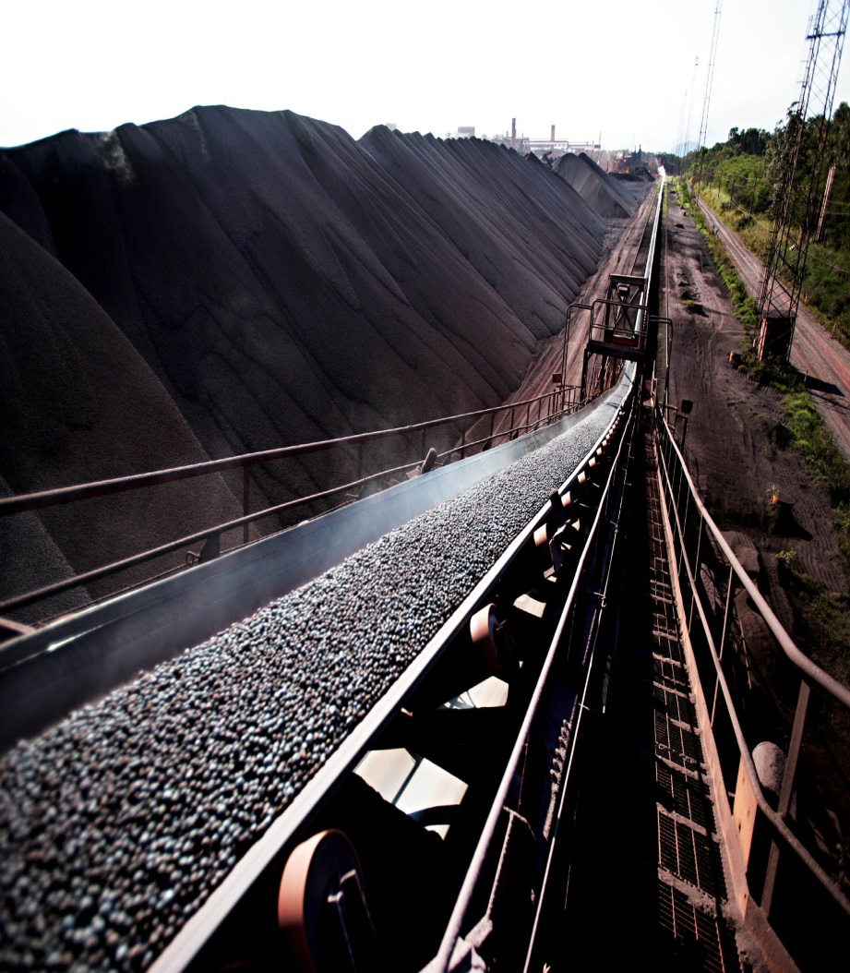
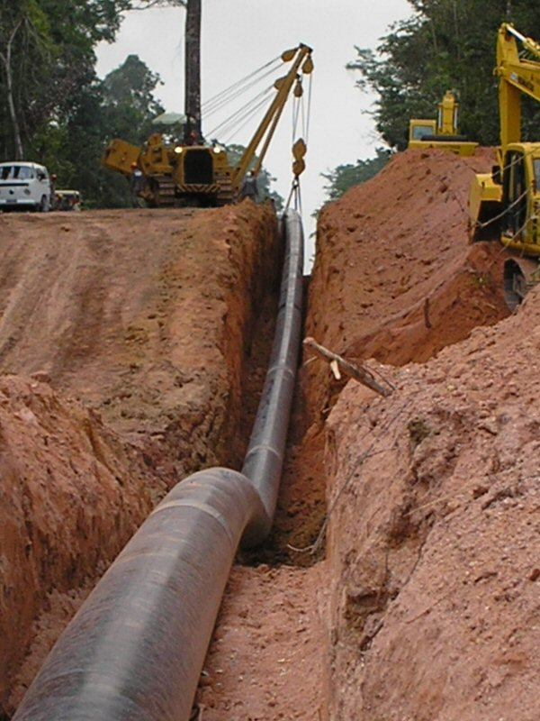
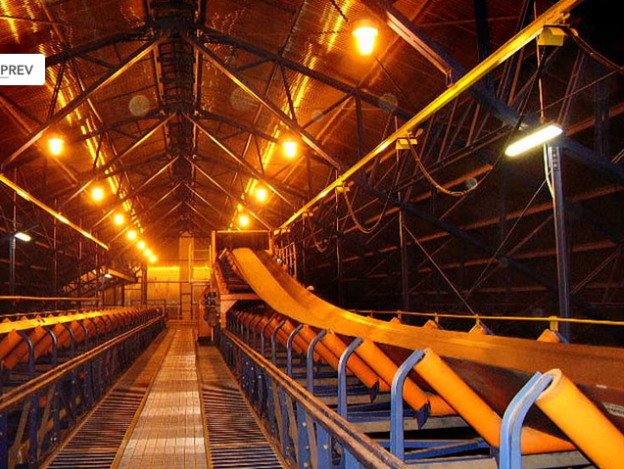
Sistema de Transporte
Esteira coberta
Esteira no pátio de minério
Mineroduto
Esteira interna
O principal meio de transportar cargas a granel é através de esteiras
Características e capacidades de transporte dependem da carga a ser movimentada
Minério: esteira a céu aberto com 92” e 8.000tph de capacidade nominal
Grãos: esteira coberta com 48” e 1.500tph de capacidade nominal

Slide 16
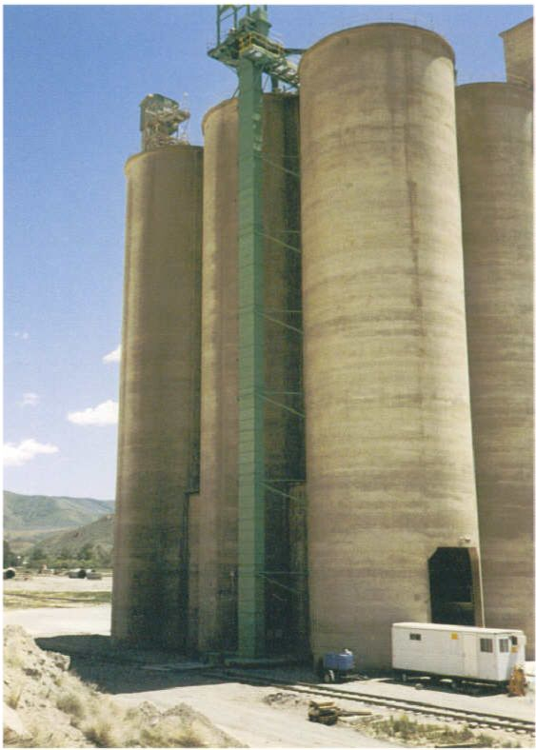
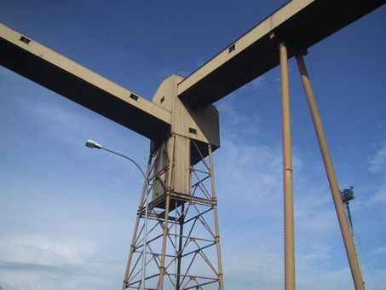
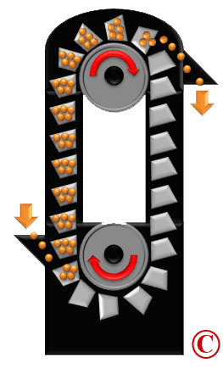
Sistema de Transporte
Elevador de canecas
Torre de transferência
Os elevadores de caneca exercem a função de elevar a carga do nível do solo para os armazéns/silos (produtividade 150 - 750 tph)
As torres de transferência são instaladas com a finalidade de garantir melhor desempenho das esteiras, evitando trechos muito extensos, além de serem essenciais para a mudança de direção da linha de transporte

Slide 17
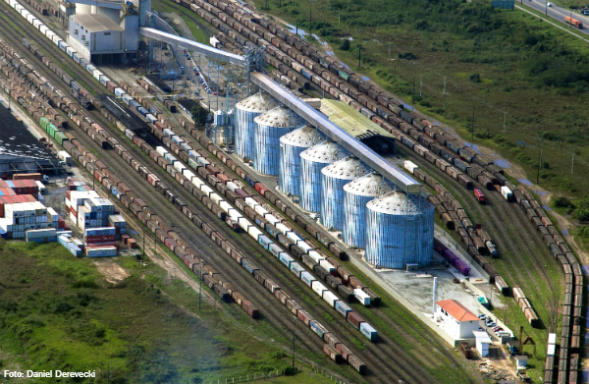
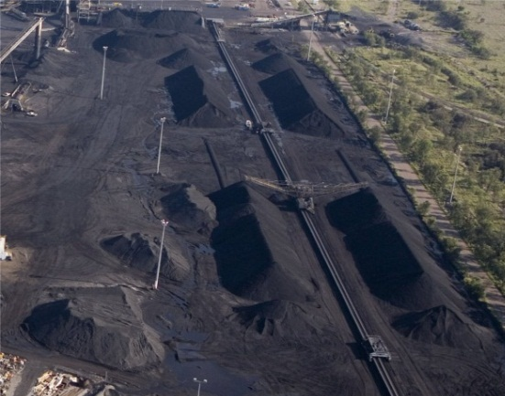
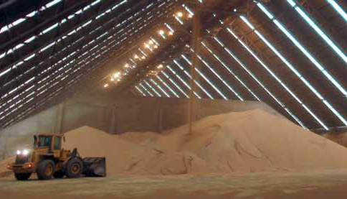
Sistema de Armazenagem
Silos
Pátio a céu aberto de minério
Armazém
Pátios a céu aberto, geralmente, são utilizados na operação de granéis minerais (minério de ferro, carvão e coque)
Granéis agrícolas e fertilizantes, por não poderem ficar expostos a umidade, são armazenados em silos e/ou armazéns cobertos

Slide 18
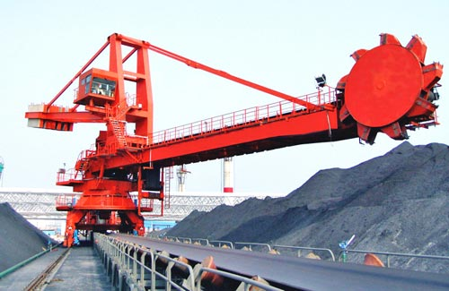
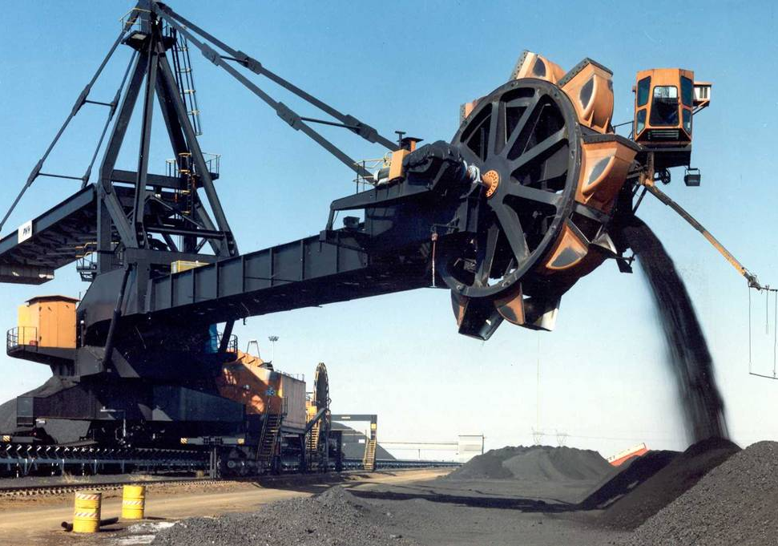
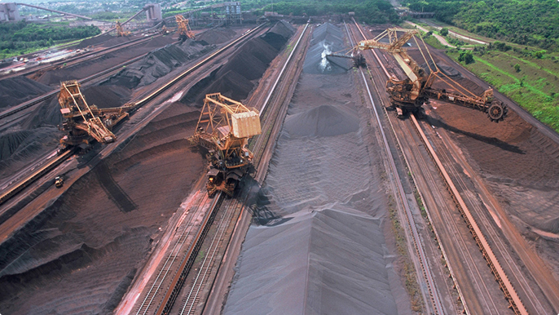
Sistema de empilhamento e recuperação
Reclaimer
Stacker/Reclaimer
Pátio
O stacker/reclaimer pode tanto empilhar (stacker) o minério que chega através de correias, como recuperá-lo (reclaimer)
Este equipamento só é utilizado para a movimentação de granéis minerais (carvão, coque e minério de ferro) e tem capacidade nominal de 3.000 a 8.000tph

Slide 19
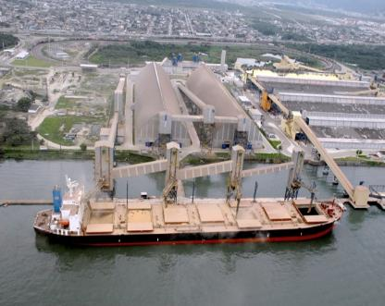
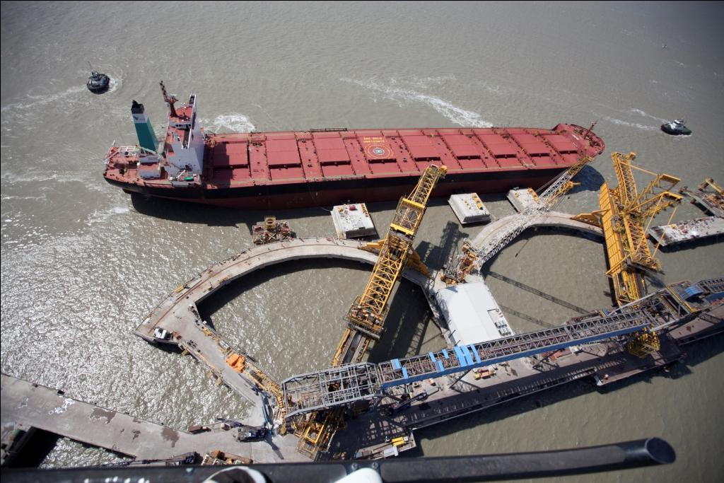
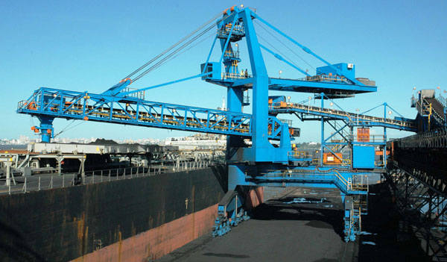
Sistema de Embarque
Sistema de torres fixas
Shiploader radial
Traveling Shiploader
O shiploader é utilizado para o carregamento do navio e está conectado ao pátio/armazém através de esteiras
Produtividade: 8.000 tph (minério) e 1.000-3.000 tph (granel vegetal)

Slide 20
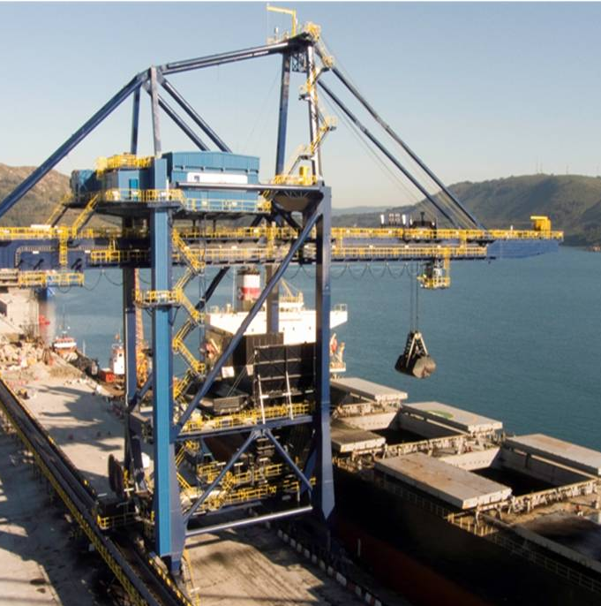
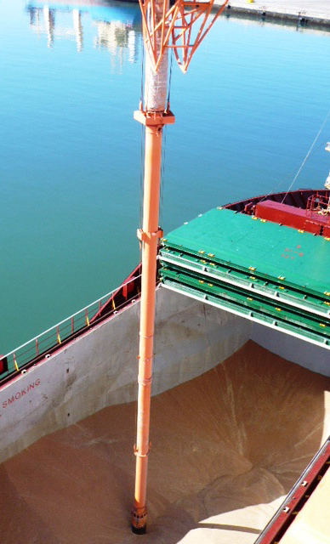
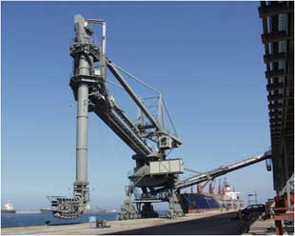
Sistema de Desembarque
Descarregador com grab
Sugador
Descarregadores contínuos
A descarga do navio é feita com a utilização de clamshell e moegas
A descarga do navio também pode ser feita através de sugadores para cargas menos densas (trigo)
Operações mais eficientes são atingidas com a utilização de descarregadores contínuos

Slide 21
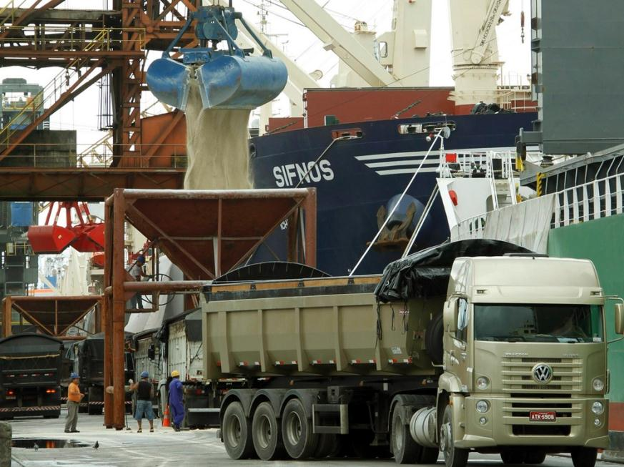
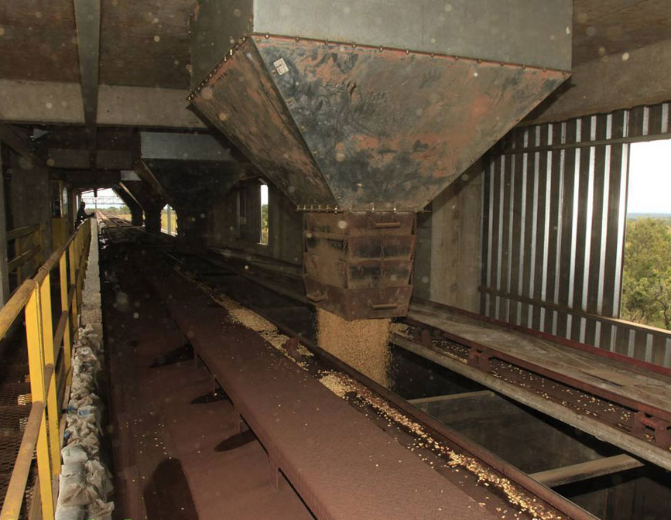
Sistema de Expedição
Moega rodoviária
Carregamento ferroviário
As moegas exercem a função de canalizar a carga, facilitando a sua movimentação, seja para uma esteira, ou no momento de carregar carretas e/ou vagões ferroviários
Produtividade¹: 300-600 tph

Slide 22
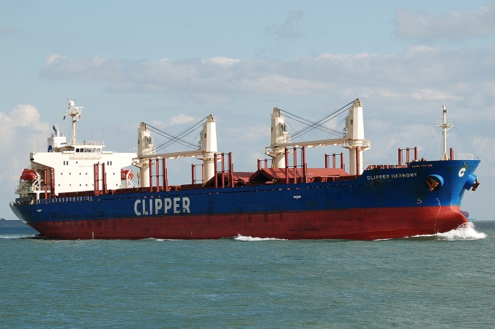
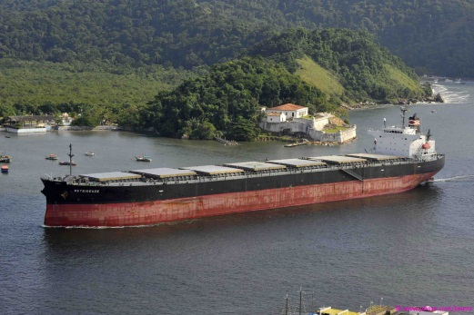
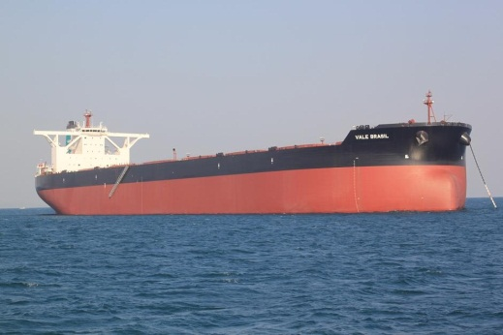
Tipos de navios graneleiros
Tipo | Handysize | Handymax | Supramax | Panamax | New Panamax(*) | Mini Capezise | Capesize | Chinamax/ Valemax
Min (DWT) | 10.000 | 40.000 | 50.000 | 60.000 | 60.000 | 85.000 | >130.000 | >360,000
Max (DWT) | 39,999 | 49.999 | 59.999 | 99.999 | 199.999 | 129.999 |  | 400.000
L (m) |  |  |  | 294,0 | 366,0 |  |  | 365,0
B (m) |  |  |  | 32,2 | 49,0 | >32,2 | >32,2 | 66,0
D (m) |  |  |  | 12,0 | 15,2 | >20,1 | >20,1 | 23,0
Plano de carga dos porões
Fonte: HIS Fairplay, UNCTAD

Slide 23
Cada carga é comercializada em lotes próprios, que decorrem da escala e definem o navio
Freq.
Carvão: 2 tamanhos característicos: 60kt e 150kt.
Isso reflete as características do mercado e do porto.
A distribuição da curva é determinada por 3 fatores fundamentais:
A característica do produto (rotatividade e estocagem): uma refinaria de açúcar que processa 50 mil ton por ano, não vai encomendar um lote de 70 mil
A característica do porto: não se encomenda uma quantidade que seja fisicamente impossível desembarcar (limitação de calado, descarga)
Os custos envolvidos com o ganho de escala. O valor da mercadoria define qual o melhor navio (levando em conta custo de viagem e custo financeiro) para o transporte
Carvão
DWT
Freq.
Grãos: 2 grupos de lote, o menor por volta das 25kt e o maior, de 50 a 70kt (panamax)
Grãos
DWT
Freq.
Minério
Minério: acumulação por volta das 150kt, com poucos lotes abaixo das 100kt
Açúcar: cerca de 25kt, e açúcar embalado (não mostrado) em 15kt
Minérios e açúcar
Açúcar
Fonte: Stopford (2009)
DWT

Slide 24
Objetivos da apresentação
Principais cargas transportadas como granéis sólidos no Brasil e no Mundo e suas características
Os sistemas de transporte de um terminal
Identificação das cadeias de produção e transporte dos granéis sólidos mais representativos para o mercado brasileiro
Características dos terminais portuários especializados na movimentação de granéis sólidos

Slide 25
Apresentação das cargas
Minério de Ferro
Carvão e Coque
Bauxita/Alumina
Grãos
Açúcar
Fertilizantes
Outras Cargas

Slide 26
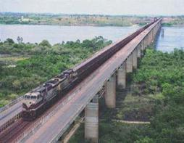
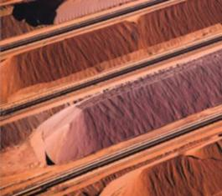
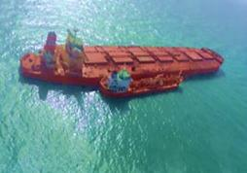
Características da carga
Alta densidade
Grandes volumes
Trens
2,5 t/m³
Trem típico
2,5 km
13.000 t
2 locomotivas e 160 vagões
Estrada de Ferro Carajás
5 km
30.000 t
4 locomotivas e 330 vagões
1 t/m³
Água
Minério de ferro
Navios
Navio típico Capesize
180.000 t
280 m
Valemax
400.000 t
360 m
As características da produção e escoamento de minérios são:
Grande distância e grande volume movimentado
Voltado para o mercado externo
Carga própria escoada por terminais privativos
Capital intensivo com tendência de verticalização na cadeia

Slide 27
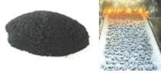
Principais tipos de minérios
Qualidade dos minérios
Precisa de enriquecimento
Teor de ferro
30 %
43,6 %
62,2 %
67 %
Bahia
MG (atual)
Corumbá
Carajás
MG (antigamente)
Granulometria
0,15 mm
6,35 mm
18 mm
50 mm
Pellet feed
Sinter feed
Pelota
Granulado
(Lump ore)
Insumo para produção de pelota
Antigamente era rejeitado
Insumo para sinterização
Antigamente era rejeitado
Pode ser levado ao alto forno
Produto que simula o granulado
Pode ser levado ao alto forno
Produto natural extraído das minas
Fonte: DNPM e UFOP

Slide 28
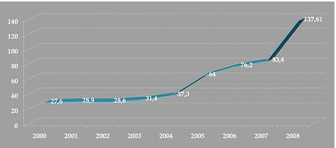
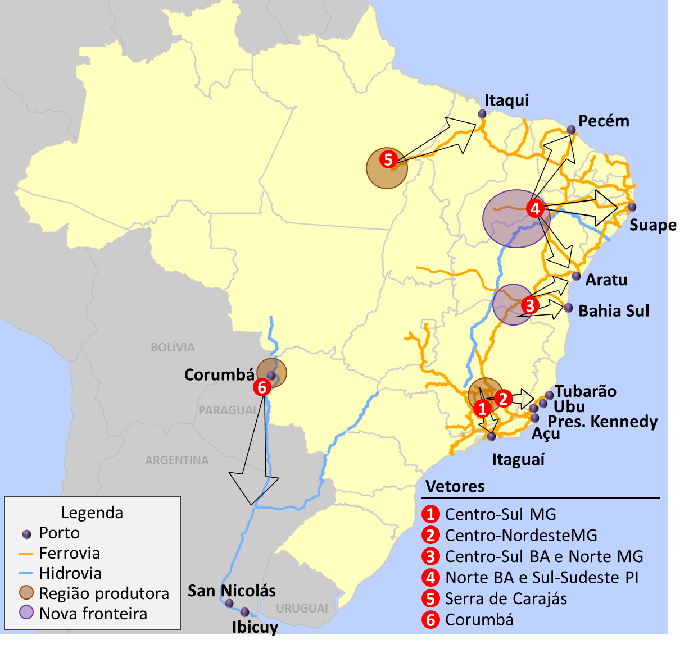
No Brasil existem quatro principais regiões de produção. Duas outras podem ser consideradas novas fronteiras
Novos projetos dependem do preço do minério...
(03/2012): ~USD150/t¹
(09/2014): ~USD80/t
(07/2016): ~USD50/t
Fonte: IBRAM, DNPM, MT, Vale, CSN, MMX, Samarco, ANTT, PNLT

Slide 30
Principais terminais na movimentação de minério de ferro
Volumes em 2013
Ponta da Madeira
Ponta da Madeira
105 Mt
(32%)
Pátio 1,1km²
Tubarão
102 Mt
(31%)
Tubarão
Ponta de Ubu
Porto do Açu
Itaguaí
Itaguaí/TIG
50 Mt
(15%)
Tubarão https://www.youtube.com/watch?v=c_U-t-9fK1o
Escavadeira https://www.youtube.com/watch?v=VBx_GbKa704
Berge Stal https://www.youtube.com/watch?v=DVFzLVLDh1o
TIG
40 Mt
(12%)
Fonte: Antaq. (Ponta de Ubu movimentou 22Mt - 7%)

Slide 31
O principal modal de transporte de minérios é o ferroviário
Vantagens
Desvantagens
Rápido e fácil carregar/descarregar grandes volumes
Transporte de outros tipos de cargas
Enrosco regulatório e demora para concessão de novas vias
Ferrovia
Implantação e operação mais barata que ferrovia
Requer uso de água doce na origem
Alta especificidade do ativo
Mineroduto
Baixos custos operacionais
Transporte de outros tipos de cargas
Dificuldade em combinar (mina + terminal hidroviário + terminal portuário)
Hidrovia
Rodovia
Rápido (instalação e operação)
Viável apenas para distâncias muito curtas e pequenos volumes

Slide 32
Principais elos da cadeia de exportação brasileira e principais players¹
Produção
Transporte
Porto
Shipping
Hid. Paraná-Paraguai
(Vale/ MMX)
Ponta de Ubu
(50% Vale/
50% BHP)
MMX
Outros
Outros
Outros
Duto Samarco
(50% Vale/
50% BHP))
Ponta da
Madeira
(100% Vale)
CSN
Ferrovia EFC
(100% Vale)
TECAR
(CSN)
35 navios Valemax
Samarco
(50% Vale/
50% BHP)
Ferrovia MRS
(44% Vale/
23% CSN)
TIG/CPBS
(Vale)
Vale
Ferrovia EFVM
(100% Vale)
Tubarão
(Vale)
Vale: controle 76%
participação 83%
Vale: controle 68%
participação 99%
Vale: controle 88%
participação 91%
Cerca de 8% da produção brasileira depende de negociação com outros players (Vale, CSN) para obter acesso à infraestrutura de transportes (ferrovia e porto)
A Vale, altamente verticalizada, investiu em shipping para diminuir a oscilação do frete marítimo e obter maior ganho de escala nas operações....
...em resposta ao movimento da VALE, o governo Chinês barrou a entrada dos Valemax nos portos chineses....recentemente Vale fez parceria com a Cosco ...
(1) Dados obtidos em 2010. Fonte: IBRAM, DNPM, MT, Vale, CSN, MMX, Samarco, ANTT, PNLT

Slide 33
Mercado do minério de ferro apresenta forte dependência do crescimento da China
Produção de aço bruto
CAGR: 2%
CAGR: 14%
[Mt]
Suprimento de minério de ferro e concentração do minério chinês
[Mt]
CAGR: 20%
Fonte: Adaptado de Jefferies

Slide 34
Case Vale: Estação de Transbordo de Minério
Como nem todos os portos conseguem receber um Valemax, a Vale criou uma Floating Transhipment Station (FTS) nas Filipinas
Vale consegue armazenar 270.000t de minério e realizar o blend para cada cliente do mercado Asiático
Já foi encomendada uma nova FTS que deverá ficar localizada próxima a Coréia do Sul
FTS da Vale
Valemax
362m
23m
65m
Cada porão é um Panamax!
https://www.youtube.com/watch?v=jc32DLnzxWc
https://www.youtube.com/watch?v=zQqPuNG2osg
www.youtube.com/watch?v=LbcYkxK5YFM
Fonte: VALE

Slide 35
Resumo - Minério de ferro
Mercado
Produção e exportação no Brasil devem continuar crescendo nos próximos anos
Alta dependência das importações chinesas
Grandes grupos dominam a cadeia logística, especialmente ativos ferroviários e portuários
Terminal Portuário
Terminais típicos de minério tem capacidade para 25 Mtpa
Transporte terrestre majoritariamente ferroviário
Calado profundo para navios de grande porte
A Vale é benchmark mundial de capacidade/ produtividade de terminais
Tendências
Nova fronteira na região NE (Bahia e Piauí)

Slide 36
Apresentação das cargas
Minério de Ferro
Carvão e Coque
Bauxita/Alumina
Grãos
Açúcar
Fertilizantes
Outras Cargas

Slide 37
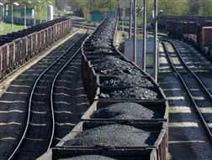
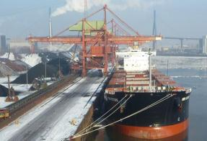
Características das cargas
Média densidade
Grandes volumes
Trens
1,00 t/m³
0,7 t/m³
Trem típico
2.200 t
80 vagões
Água
Carvão e coque
Aplicações das cargas
Navios
Navio típico
60 - 150 kt
200 m
As características da produção e escoamento de carvão e coque de petróleo são:
Carvão: importa-se carvão siderúrgico (carvão nacional é destinado às UTEs)
Coque: importado para energia em cerâmicas, cimenteiras, UTEs e alumina

Slide 38
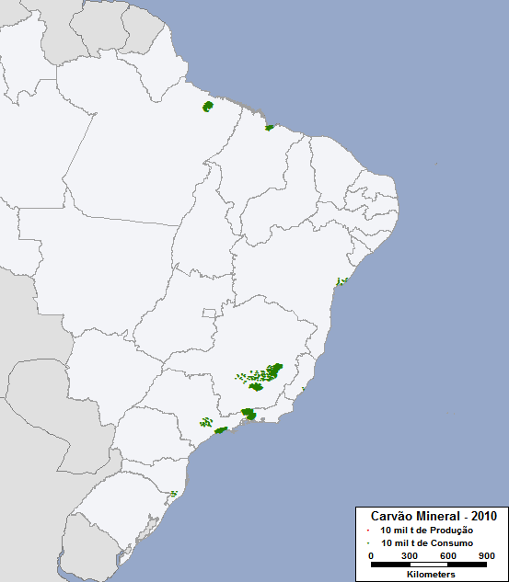
O consumo de carvão e coque é concentrado na faixa litorânea e no estado de MG
Consumo de carvão no Brasil
Porto de importação (2013)
Carvão
V. Conde
Cerca de 90% do carvão importado é consumido no Sudeste, maior parque siderúrgico do país
O T. Praia Mole é o principal em movimentação de carvão, com ~10Mt em 2013
A importação de coque é bem mais dispersa e ocorre em todo o país
Itaqui
Cabedelo
TMIB
Aratu
Coque
Vitória
Itaguaí
Santos
Imbituba
10 kt de Consumo

Slide 39
Novos projetos devem afetar fluxo de imp/exp dessas cargas
Principais indústrias
V. Conde
Bauxita/Alumina no Pará e Maranhão
Cimenteiras e térmicas no NE
Novas Refinarias (RNEST, Premium I e II) poderiam mudar importação -> exportação de coque de petróleo
Siderúrgica em Pecém
Itaqui
Pecém
Cabedelo
Suape
Aratu
Atendimento ao parque siderúrgico da Bahia (Ferbasa)
Tubarão
Atendimento ao parque siderúrgico do Sudeste
TUP Usiminas ficou proibido de movimentar coque
Tecar
Santos
Imbituba
Atendimento a indústria cimenteira (Votorantim)
Refinarias
Alumina
Siderúrgicas

Slide 40
Sumário executivo – Carvão e coque
Mercado
Brasil importou, em 2013, 16Mt de carvão e coque mineral para uso siderúrgico, e 7Mt de coque de petróleo para suprir a demanda energética de cimenteiras, fábricas de cerâmica, UTEs e plantas de alumina
Sinergia logística: utiliza-se usualmente os vagões que chegam ao porto com minério de ferro para “subir” com carvão para as siderúrgicas
Coque de petróleo muitas vezes é transportado pelo modal rodoviário
Terminal Portuário
Terminais típicos de minério tem capacidade para 4 Mtpa, com grabs, moegas, e pátios de estocagem
A gestão de um terminal de carvão e coque é complicada, pois deve-se conciliar lotes grandes e pequenos, mixes diferentes para cada usuário, e políticas de gestão de estoques discrepantes

Slide 41
Apresentação das cargas
Minério de Ferro
Carvão e Coque
Bauxita/Alumina
Grãos
Açúcar
Fertilizantes
Outras Cargas

Slide 42
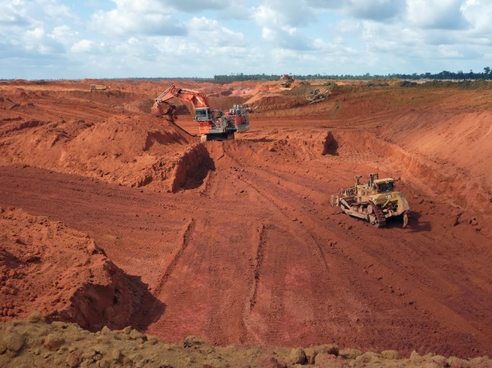
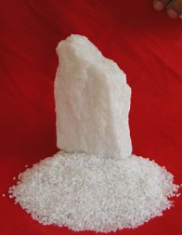
Processo produtivo da indústria do alumínio
Extração da Bauxita (~35Mt)
Produção alumina (~10Mt)
Alumínio primário (~1,5Mt)
Bauxita tratada
Soda Cáustica
Alumina calcinada
+
5:2
2:1
Brasil possui uma das maiores reservas de bauxita do mundo e é o 3º maior produtor
Bauxita é britada, lavada e seca para obtenção da bauxita tratada
Alumina calcinada
Brasil é um dos maiores produtores do mundo
Brasil exporta 70% da alumina produzida
Obtenção do Alumínio
Setor está passando por uma crise:
Energia elétrica
Importações
40% Vale
18% Alcoa
15% BHP
12% Rio Tinto
10% Votorantim
5% Hydro
Fonte: ABAL, BNDES

Slide 43
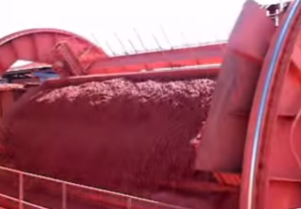
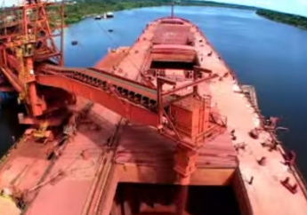
Principais regiões produtoras e portos utilizados
Exemplo de fluxo logístico
Oriximiná
Barcarena
São Luís
Extração na mina em Oriximiná
Paragominas
Transporte ferroviário até o TUP Trombetas (~30km)
Transporte marítimo até Barcarena
Poços de Caldas
Alumínio
Produção da alumina calcinada e exportação
Bauxita
Alumina
Alumínio

Slide 44
Sumário executivo – Bauxita/Alumina
Mercado
Brasil é um dos maiores produtores do mundo de Bauxita/Alumina e possui uma das maiores reservas do mineral
Nova planta da Rio Tinto na Bahia?
Cadeias são verticalizadas (bauxita, alumina, energia elétrica e alumínio)
Mercado nacional era autossuficiente em produção de alumínio, mas pelo alto custo de energia, deverá aumentar suas importações do produto
Cadeia de reciclagem é relevante (35% do consumido é recuperado)
O professor Ildo Sauer, do IEE (Instituto de Energia e Ambiente) da USP, calcula que uma fabricante de alumínio lucre o dobro vendendo a energia no mercado à vista do que produzindo ¹
Segundo consultores do setor, outras empresas que, como a Alcoa, são eletrointensivas estão suspendendo a produção para vender energia ²
(1) Folha de São Paulo; (2) O Estado de São Paulo 29/03/14

Slide 45
Apresentação das cargas
Minério de Ferro
Carvão e Coque
Bauxita/Alumina
Grãos
Açúcar
Fertilizantes
Outras Cargas

Slide 46
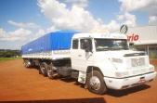
Características da carga
Media densidade
Brasil no Mundo¹
1,00 t/m³
Exportação | Volume (% do mundo)
Soja | 42 Mt (46%)
Farelo de Soja | 13 Mt (23%)
Milho | 25 Mt (16%)
0,75 t/m³
0,60 t/m³
Água
Soja e milho
Farelo de soja
Modais utilizados
Caminhões
Trens
Barcaças
Navios
Carreta / Bitrem / Rodotrem
20t / 40t / 60t
Trem típico
4.800 t
80 vagões
Barcaça típica
2.000 t
Comboio leva 12-16
Navio típico - panamax
60.000 t
230 m
As características da produção e escoamento de grãos são:
Sazonalidade e compartilhamento de ativos entre as culturas (soja+milho)
Comercializada por tradings
(1) Fonte: SECEX, USDA

Slide 47
Evolução da fronteira agrícola
1990 – 20Mt
2000 – 33Mt
2010 – 68Mt
MAPITOBA
Fronteiras
10 kt de soja
Evolução histórica da produção de soja e milho
CAGR: 2003-2013 (6%)
[Mt]
Fonte: Elaboração própria com base em dados do IBGE

Slide 48
Porto São Luís will benefit from the aggressive growth rates of grain production on the Brazilian agricultural expansion frontier
Grain production map (green dots)
MA
2004
2013
1990
1997
TO
MT
GO
MS
MG
SP
Estimate
Porto São Luís
2020
2030
2050
Will Brazil accomplish to expand its agricultural frontier in the Middle East?
Is Porto São Luis competitive for exporting Middle East grain production?
What is the demand ramp up expected?

Slide 49
As exportações brasileiras cresceram significativamente na última década
Exportação em [Mt]
CAGR (02-13)
0,6%
Exp. milho passa a ser relevante
22,4%
9,3%
Em 2013, 65% da produção de soja e 25% da produção de milho foram exportadas
Milho safrinha (safra de inverno) impulsionou o crescimento da produção na última década
A China vem fazendo movimentos para aquisição de ativos de produção e de escoamento a fim de garantir seu abastecimento. Atualmente o país é destino de 70% da soja exportada pelo Brasil (majoritariamente em grão)

Slide 50
New infrastructure projects will be mapped in order to estimate Porto São luis demand ramp up (2/2)
Main infrastructure projects
NORTH AXIS
Operation start (expected)
Extension BR-163 to Miritituba
FNS, Açailândia - Barcarena
Transcontinental: Sapezal - Porto Velho
Waterway Tocantins – Vila do Conde
Lucas R.Verde Railroad - Miritituba
BR-364: Comodoro - Porto Velho
FICO Lucas do Rio Verde - Campinorte
BR-158: Paved only in PA
?
?
2
?
4
1
5
?
NORTH AXIS
6
8
EAST AXIS
SOUTH AXIS
3
?
1
Extension of ALL Malha Norte (Private) to Cuiabá
Railway Maracaju-Lapa
Railway Lapa-Paranaguá (duplication)
Railway Dourados - Estrela d'Oeste
FNS, Estrela d'Oeste to Rio Grande
Expansion of the Tietê-Paraná waterway + new waterway terminals
7
1
3
2
?
SOUTH AXIS
Waterway
5
?
2
Planned waterway
6
Railway in operation
Railway in works
4
3
Railway in study
EAST AXIS
Planned railway
Highway
?
Midwest Railway (FICO) Lucas R. Verde-Campinorte
West-East Railway (FIOL) Ilhéus – North-South Railw.
North-Shout Railway (FNS) – to Estrela d’Oeste
Capital cities
?

Slide 51
‘

Slide 52
New infrastructure projects will be mapped in order to estimate Porto São luis demand ramp up (1/2)
Available export routes for Middle East grain production
VDC
Possible connection of FNS to Vila do Conde
Santarém
Itaqui
The region of influence of Porto São Luis comprises the northeast of MT, the southeast of PA, and all the area of MA, TO, and PI
What is the competitiveness of Porto São Luis in terms of logistics cost?
What infrastructure projects may affect the potential demand?
AM
Itacoatiara
Miritituba
PA
MA
PI
Porto Velho
TO
MT
P. Velho - Itacoatiara
Santos
GO
Itaqui
Miritituba – VDC + Santarém
STS
VDC

Slide 53
Principais rotas de escoamento utilizadas pelo Centro Oeste
Vila do Conde
Santarém
Itaqui
Itacoatiara
Porto Velho
Sorriso
Sapezal
Aratu
Vitória
Rodovia
Ferrovia
Santos
Hidrovia
Paranaguá
São Francisco do Sul
Elaboração própria

Slide 54
Rotas de escoamento da região Sul
Maringá
Santos
Cascavel
Paranaguá
São Francisco do Sul
Cruz Alta
Rodovia
Rio Grande
Ferrovia
Hidrovia
Elaboração própria

Slide 55
Participação dos portos nas exportações
Exportações de soja, farelo de soja e milho
[Mt]
85% das exportações de farelo de soja acontecem por Paranaguá, Santos e Rio Grande
Santos é responsável por 50% das exportações de milho
Em 2003 portos do N e NE respondiam por cerca de 9% da soja exportada, em 2013 responderam por aproximadamente 15%
Fonte: SECEX

Slide 56
A profissionalização da logística pode ser um sinal de que ela não é estratégica para as tradings. Será? E a originação?
Evolução na relação entre tradings e os produtores
Relação tradicional
1. Trading negocia condições de compra da produção
2. Produtor contrata transporte (rodo) até o porto, entregando a carga à trading
3. Trading embarca o produto vendido ao exterior
Tendência ???
produtor
produtor
trading
Integração na logística
1. Trading negocia compra da produção e estabelece parcerias
2. Trading busca a carga e gere a logística/ contrata transporte e armazenagem
3. Trading embarca o produto vendido ao exterior
produtor
trading
trading
trading
Provedores
logísticos
1. Trading negocia compra da produção e estabelece parcerias
2. Provedor especializado gere a logística para produtores e tradings
3. Trading embarca o produto vendido ao exterior
produtor
provedor
trading
trading

Slide 57
O transporte interno até o porto é a maior parcela dos custos logístico na exportação dos grãos
Distribuição dos custos na cadeia logística
Rondonópolis
O custo logístico varia entre 15% e 30% do preço internacional da soja, cujos preços internacionais estão na faixa de US$400/t
A operação portuária é pouco significativa (menos que 10% dos custos) e não é decisiva na atração de cargas
Em uma carga do MT exportada para a China tem-se a seguinte quebra¹:
62% Transporte interno
31% Transporte marítimo
6% Operação portuária
1% Armazenagem
R$/t
170-250
Cascavel
Santos
R$/t
70-90
Paranaguá
Frete rodoviário: R$/t 40 – 300 (depende da época e da região de origem/destino)
Movimentação portuária: R$/t 20 (geralmente inclui 10 a 20 dias de armazenagem)
Modais alternativos aplicam pequeno desconto sobre frete rodoviário
(1) Fonte: Estudo Técnico do Setor Portuário no Brasil: Análise e avaliação da organização institucional e da eficiência de gestão do setor portuário brasileiro - BNDES (2011)

Slide 58
The port hinterland is defined by the logistics costs of each solution. Volumes will be shared between waterway and railway to different ports
Costs comparison from 3 diferent cities
A
Talismã
Gurupi
Itaqui
Vila do Conde (VDC)
Roadway costs R$ 42/ton
Railway costs R$ 125/ton
Total costs R$ 167/ton
Itaqui
Talismã
Uruaçu
Santos
Roadway costs R$ 56/ton
Railway costs
R$ 143/ton
Total costs R$ 199/ton
Marabá
B
B
Xinguara
Itaqui
Roadway costs R$ 160/ton
Total costs R$ 160/ton
Gurupi
A
Aratu
Marabá
C
Xinguara
Roadway costs R$ 71/ton
Waterway costs R$ 56/ton
VDC
Total costs R$ 126/ton
Uruaçu
Ilhéus
C
Água Boa
Gurupi
Itaqui
Roadway costs R$ 112/ton
Railway costs R$ 125/ton
Total costs R$ 237/ton
Santos
Água Boa
Marabá
VDC
Roadway costs R$ 180/ton
Waterway costs R$ 56/ton
Total costs R$ 237/ton

Slide 59
Portos utilizados no escoamento da produção de cada região
Principais regiões portuárias para escoamento de granéis
Porto de exportação
média (2005-2010)
CO
A maior parte da produção agrícola da região Sul é escoada pelo principal porto do respectivo estado produtor
Devido a curta distância (~100km) Paranaguá e SFS disputam a mesma região de influência
Recentemente a região CO começou a utilizar as rotas de escoamento pela região Norte
Vila do Conde
Itacoatiara
Santarém
PR + SC
Vitória
Santos
RS
Paranaguá + S. F. do Sul
Rio Grande
Fonte: SECEX

Slide 60
A sazonalidade das exportações acarreta na formação de filas. A imprevisibilidade de supersafras também afetam o planejamento de embarque
Sazonalidade nos portos (média 2013)
Soja e Farelo
+
Milho
=
2,4x
Total
Metade do ano responde por 63% do volume

Slide 61
Novos projetos devem viabilizar a utilização de outras rotas de escoamento
Localização dos projetos
Norte
Miritituba (ETCs)
BR163 (rodo ou ferro?)
Ferro Açailândia – Barcarena
Norte Sul + Tegram (Itaqui)
FICO
Nordeste
FIOL e Transnordestina
Sudeste/Sul
Expansão Ferronorte
Novos projetos em SFS
Nova Lei dos Portos
Novo Canal do Panamá
VDC e OUT
Miritituba
Transnordestina
BR-163
FICO
FIOL
Bahia Sul
Ferronorte
Rodovia
SFS
Ferrovia
Hidrovia

Slide 62
Características de um terminal de granéis agrícolas
Legenda
Em caso de chuva, interrompe-se a operação de carregamento
Capacidade típica
Moega e/ou
Tombador de caminhão
correias
correias
correias
Moega ferroviária
Armazém/Silo
Berço + Shiploader
120.000 a
200.000 t
4-6 Mtpa
3.000 tph
Rechego https://www.youtube.com/watch?v=pPCUbTS5L6g
https://www.youtube.com/watch?v=5wVw6b59fB0
Carregamento de porões
https://www.youtube.com/watch?v=3Jn-pYdDo4A

Slide 63
Sumário executivo – Granéis agrícolas de exportação
Mercado
Crescimento das exportações foram puxadas pelo crescimento do consumo de alimentos mundial, principalmente o do mercado chinês
Novos investimentos deverão redirecionar os fluxos de escoamento
Terminal Portuário
Um terminal padrão movimenta de 4-6 Mtpa
Oportunidades potenciais parecem estar mais associadas a áreas no N/NE para onde se destinarão cargas de soja/milho com os novos investimentos
Desenvolvimento e especialização da cadeia logística tem se desenvolvido e consolidado nos últimos anos

Slide 64
Apresentação das cargas
Minério de Ferro
Carvão e Coque
Bauxita/Alumina
Grãos
Açúcar
Fertilizantes
Outras Cargas

Slide 65
Características da carga
Densidade
Transporte a granel
1 t/m³
Trem típico
80 vagões
5.000 t (~60t/vg)
0,85 t/m³
Caminhões típicos e limites
http://www.guiadotrc.com.br/lei/qresumof.asp
Carreta; Bi-trem; Rodotrem (8 eixos):
Açúcar
Água
Formatos transportados (% em Santos)¹
Granel (85%)
Contêineres (10%): Produto já refinado, destinado ao consumo final
Ensacado (5%)
Navio típico²
45.000 t (Handymax)
LOA: 200 m
As características da produção e escoamento de açúcar são:
Produção concentrada no Centro Sul (88% do BR, destaque para SP)
Disputa do açúcar com o etanol: mix segue critérios técnicos e de mercado
Exportação concentrada em grandes grupos, que detém infraestrutura logística própria (tendência de verticalização da cadeia)
Custos logísticos de transporte terrestre são pouco representativos (~10%)
1- Fonte: CODESP (2010) 2- Navio típico baseado na consignação média de Santos entre 2010 e 2011 (Fonte: ANTAQ)

Slide 66
Principais tipos de açúcar
Maior relevância em exportações
> Processamento
Mascavo
Demerara
VHP
Cristal
Refinado
Mascavo
Úmido
Cor castanha
Uso em itens que não demanderm transparência
Demerara
Não passa por clarificação
Cristais com película de mel
Voltado à exportação
Refinado
Mais elaborado
Coloração branca
Uso doméstico
VHP
Beneficiado nos países de destino
Matéria prima para outros processos ou destinado ao refino (produção de açúcar cristal ou refinado)
Geralmente é transportado a granel
Cristal (tipo exportação)
Produzido diretamente em usina
Forma cristalina, sem refino
2 tipos:
Para consumo direto
Para reprocessamento no destino
Normalmente exportado em sacas

Slide 67
A produção de cana-de-açúcar é concentrada em 2 macro regiões: Centro Sul, com destaque para centro-oeste SP, e na zona da mata no NE
%volume dos portos
Nordeste: região historicamente produtora, porém, com baixo crescimento
Santos e Paranaguá foram responsáveis por 93% das exportações de açúcar a granel no Brasil (total 23Mt em 2013)
As usinas localizadas no interior (CO), em geral, são focadas em etanol (mercado interno)
Usinas mais próximas à costa priorizam produção de açúcar para exportação (custos logísticos menores)
A produção de cana de açúcar apresentou tendência de interiorização nos últimos anos
Região com elevado crescimento da produção
Recife (1%)
Maceió (6%)
Santos (73%)
Paranaguá (20%)

Slide 68
A sazonalidade da produção e a da exportação são defasadas em ~2 meses. 65% das exportações são realizadas nos 6 meses de maior sazonalidade
Sazonalidade da exportação de açúcar¹ para as regiões Centro-Sul e Norte-Nordeste²
Vol. exportação mês/Vol. ano
2006
2007
2008
Colheita C-S: Abr-Nov
Colheita N-NE: Set-Abr
Ano-mês
(1) Contempla volumes de açúcar refinado e bruto; (2) Fonte: União da Indústria da Cana-de-açúcar - UNICA

Slide 69
Exemplo: TEAG (Santos)
Torres de transferência
Moega ferroviária
Torres de transferência
Moegas rodoviárias / Tombador de caminhões
Shiploader

Slide 70
Vista aérea dos principais terminais de movimentação de açúcar do Brasil
TEAÇU 1 e 2 – Cosan (SANTOS)
TEAÇU 3 – Coopersucar (SANTOS)
Armazenagem estática = 380kt (+55kt ensacado)
Equipamentos embarque = 5.000tph
Armazenagem estática = 190kt (+50kt ensacado)
Equipamentos embarque = 2.400tph
TEAÇU 1
TEAÇU 3
TEAÇU 2
TEAG (SANTOS)
PASA (PARANAGUÁ)
Armazenagem estática = 110kt
Equipamentos embarque = 1.000tph
Armazenagem estática = 174kt
Equipamentos embarque = 1.500tph

Slide 71
Vista aérea dos principais terminais de movimentação de açúcar do Brasil
TEAÇU 1 e 2 – Cosan (SANTOS)
TEAÇU 3 – Coopersucar (SANTOS)
Armazenagem estática = 380kt (+55kt ensacado)
Equipamentos embarque = 5.000tph
Armazenagem estática = 190kt (+50kt ensacado)
Equipamentos embarque = 2.400tph
TEAÇU 1
TEAÇU 3
TEAÇU 2
Cotação subiu 7%
TEAG (SANTOS)
PASA (PARANAGUÁ)
Armazenagem estática = 110kt
Equipamentos embarque = 1.000tph
Armazenagem estática = 174kt
Equipamentos embarque = 1.500tph
Incêndio no terminal da Bunge

Slide 72
Projeto da Cobertura do Teaçu - COSAN

Slide 73
Sumário executivo – Açúcar
Mercado
Produção concentrada nas regiões Centro-Sul e em AL e PE
A cadeia logística tem se desenvolvido e consolidado nos últimos anos:
A produção de cana é um mercado ainda relativamente fragmentado, mas em consolidação em função do domínio da logística e da escala de tradings/ usineiros
Provedores logísticos tem se desenvolvido, consolidando, agregando serviços
Logística portuária controlada por grandes grupos agrícolas, que exercem poder sobre produtores menores
Crise no setor sucroalcoleiro
Terminal Portuário
Um terminal padrão movimenta de 4 a 5 Mtpa
Nova tecnologia de cobertura deve trazer ganhos de capacidade (Teaçu 1 e 2)

Slide 74
Apresentação das cargas
Minério de Ferro
Carvão e Coque
Bauxita/Alumina
Grãos
Açúcar
Fertilizantes
Outras Cargas

Slide 75
Características da carga
Densidade moderada
Sazonalidade nos portos (média 2013)
[%]
1,00 t/m³
1,00
t/m³
Água
Fertilizante
Volumes moderados
Caminhões
Trens
Navios
Insumos
Caminhão típico
25 t
Trem típico
4.800 t
80 vagões
Navio típico
5 a 45kt (gde variação)
170 m
As características do mercado de fertilizantes são:
Sazonalidade (safra de verão) e relação de troca das culturas
Diversos tipos e subtipos de produtos
Operação portuária lenta
Carga não pode ficar a céu aberto
Os fertilizantes primários originam várias misturas de adubos agrícolas (DAP, MAP, SSP, Ureia, KCl, etc.)
Enxofre também é utilizado na agricultura

Slide 76
A importação de fertilizantes cresceu a 6% a.a. entre 2003 a 2013
Participação
dos portos (2013)
Evolução da produção e importação de fertilizantes¹
CAGR_{IMPO} = 6%
CAGR_{PROD} = 0%
Outros
Aratu
São F. Sul
Itaqui
Paranaguá
Vitória
Santos
Rio Grande
Cerca de 2/3 da demanda de fertilizantes do país foi suprida através de importação
Embora o fertilizante seja carga de retorno de produtos agrícolas, a participação nos portos é significativamente diferente: prioriza-se Paranaguá e Rio Grande em detrimento de Santos.
Grande demanda na região Sul
Grande pólo de fertilizantes já instalado em PR (3Mt cap. estática) e RS
(1)-Fonte; estatísticas da ANDA e SECEX

Slide 77
A região Centro Oeste utiliza-se prioritariamente do Porto de Paranaguá
Principais fluxos de importação
Porto de importação (2010)
CO
Itaqui
SP + MG
Aratu
Vitória
PR + SC
Santos
Paranaguá
Rio Grande
RS
Semelhante aos grãos, custo portuário (30-60 R$/t) é pouco relevante no custo total do produto
Demurrage pode superar, e muito, o custo de movimentação (100R$/t)

Slide 78
A região Centro Oeste utiliza-se prioritariamente do Porto de Paranaguá
Principais fluxos de importação
Porto de importação (2010)
CO
CAGR (08-13): 22%
kt
Itaqui
SP + MG
Arraiás
Irecê
Laranjeiras
Uberaba
Catalão
Três Lagoas
Linhares
PR + SC
Antonina + SFS
RS
Novos projetos anunciados entre outros, prometem aumentar produção nacional em 12Mt nos próximos 10 anos

Slide 79
Um terminal padrão movimenta cerca de 2 Mt (1 berço)
Legenda
Capacidade típica
Expedição direta
correias
1 Berço + 2 Grabs
Armazém
Expedição de caminhões
2 Mtpa
600 tph por grab
200.000 t
Em portos com grande demanda, trem rejeita fertilizante
Operação é lenta, limpeza do vagão, pequenos lotes

Slide 80
Operação de rechego
“Picão”...
...Pá carregadeira...
...Estivadores...
...Grab
https://www.youtube.com/watch?v=jUBcdKwpTNw
https://www.youtube.com/watch?v=HjBLI2xwD9M
https://www.youtube.com/watch?v=5wVw6b59fB0

Slide 81
Enxofre pode ser armazenado a céu aberto – Termag (Santos)

Slide 82
Sumário executivo – Fertilizantes
Mercado
Com a produção nacional estagnada e insuficiente em diversidade de nutrientes, a importação de fertilizantes cresce a 6% a.a., impulsionado pelo crescimento da agricultura
Sazonalidade nos portos, picos de julho a outubro (safra de verão)
Como seu volume é 5 vezes menor que o de grãos, nem sempre a logística de frete de retorno se viabiliza
Movimentação importante: Vale, Petrobrás e outras grandes empresas anunciaram projetos que prometem aumentar produção nacional em 12Mt na próxima década
Terminal Portuário
Um terminal padrão movimenta ~2 Mtpa, em 1 berço
Melhores oportunidades devem estar associadas ao suprimento da região Centro-Oeste, via portos do Sudeste ou Norte/Nordeste

Slide 83
Apresentação das cargas
Minério de Ferro
Carvão e Coque
Bauxita/Alumina
Grãos
Açúcar
Fertilizantes
Outras Cargas

Slide 84
Trigo – Movimentação em todo o país para abastecimento local
Movimentação total de 8,409 Mt em 2017 (1)
Mercado
Abastecimento da Indústria alimentícia
Importação: Argentina e EUA
Produção nacional (PR e RS)
Utilização do trigo nacional + internacional para formar blend
Moinhos ficam dentro dos portos (contratos de arrendamento)
Lotes dos navios variam de 5 a 40kt
Belém 4%
Fortaleza 11%
Cabedelo 3%
Suape/Recife 8%
Cotegipe/Salvador 8%
Itaqui
Fortaleza
Vitória 2%
Rio de Janeiro 7%
Santos 17%
Paranaguá 4%
S. F. do Sul 3%
Porto Alegre
Rio Grande 17%
Fonte: ABITRIGO

Slide 85
Sal – RN maior produção do Brasil
Produção total de 7,5 Mton em 2017 (1)
Mercado
Principal origem do sal consumido no país é produzido no RN e vem ao Sudeste por cabotagem
Utilizado para consumo humano, animal e em diversas aplicações industriais;
Celulose
Plástico
Química
Areia Branca 55%
Terminal salineiro de Areia Branca (RN)
Portocel 3%
Forno 3%
Santos 24%
Paranaguá 7%
Imbituba 5%
Porto Alegre 2%
Rio Grande 1%
Fonte: Report Linker (https://www.reportlinker.com/data/series/OQQIvXedgCs)

Slide 86
Barrilha (Carbonato de Sódio)
Principais usos:
Indústria do Vidro
Indústria de Sabão e Detergentes;
Indústria Têxtil
Tratamento de Água
Indústria Metalúrgica / Siderúrgica
Dados da operação
Variablidade/incerteza no recebimento dos lotes (mercado concentrado em 2 produtores)
Maior consumo está na região do Vale do Paraíba
Produto sensível a umidade
Recife
Barrilha (Na2CO3)
S. Sebastião
Santos
S. F. do Sul

Slide 87
Malte e Cevada
Movimentação total de 1,3 Mt em 2016 (1)
Principais usos:
Abastecimento regional da indústria cervejaria
Produção local limitada
Produto altamente inflamável, necessita de sistema complexo de ventilação nos silos
Cabedelo 7%
Recife 10%
Cotegipe 5%
Processo da produção de cerveja
Cevada
Malte: fonte de amido
Cerveja
Vitória 20%
Forno 5%
S. Sebastião 11%
Paranaguá 27%
Imbituba 10%
A produção de cerveja com malte custa de 30% a 50% mais caro do que com outras fontes de amido¹
Porto Alegre 3%
1. Fonte: EMBRAPA

